Slide 1
Типовые технические задания, каталог товаров, основные ошибки участников закупок.

Slide 2
Статья 33. Правила описания объекта закупки
Документация о закупке должна содержать показатели, позволяющие определить соответствие закупаемых товара, работы, услуги установленным заказчиком требованиям.
При этом указываются максимальные и (или) минимальные значения таких показателей, а также значения показателей, которые не могут изменяться.

Slide 3
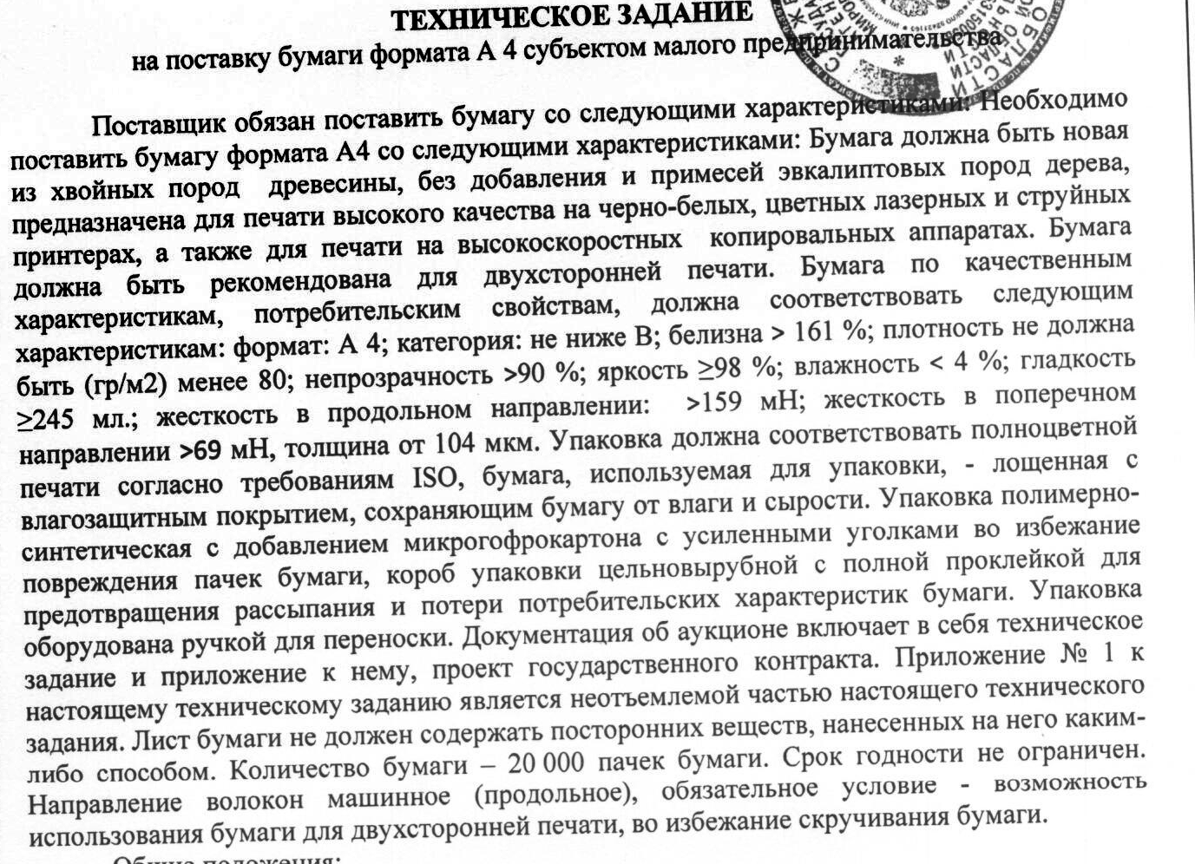

Slide 4
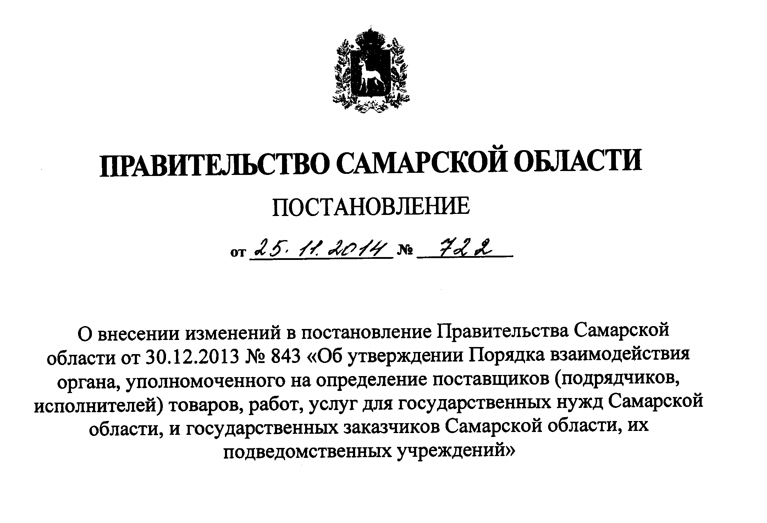

Slide 5
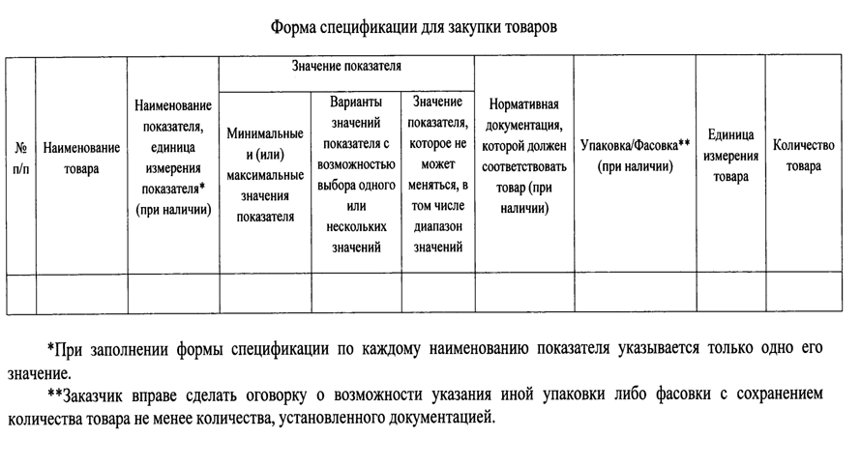

Slide 6
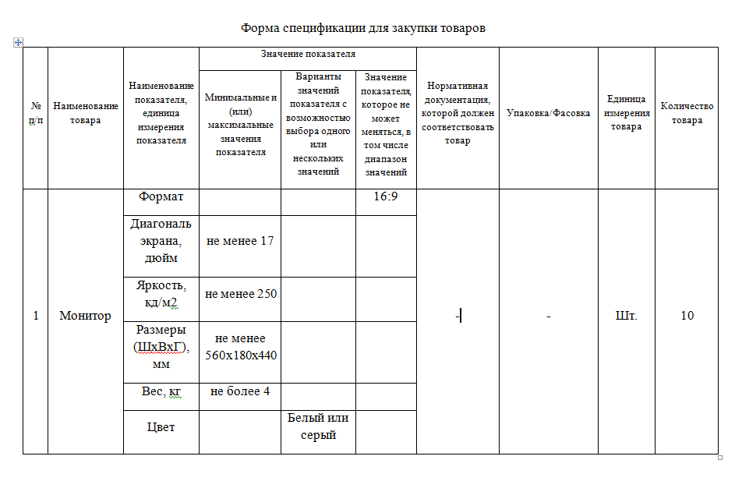
Моющие средства: Содержание поверхностно-активных веществ (ПАВ) не менее 5-15%.

Slide 7
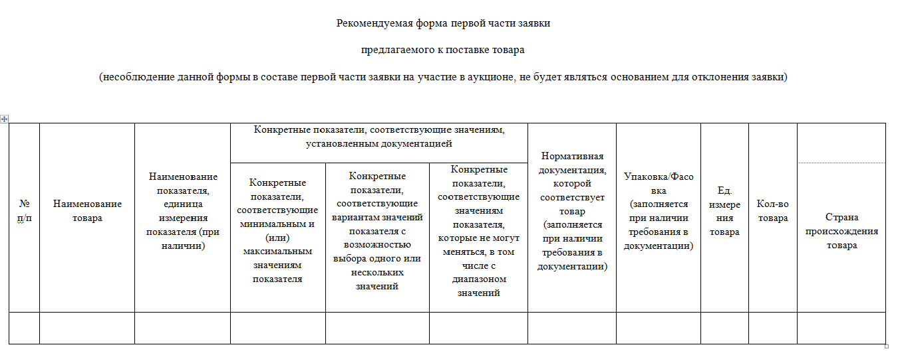
Статья 66. Порядок подачи заявок на участие в электронном аукционе
Первая часть заявки на участие в электронном аукционе должна содержать
-конкретные показатели, соответствующие значениям, установленным документацией о таком аукционе, и указание на товарный знак (его словесное обозначение) (при наличии), знак обслуживания (при наличии), фирменное наименование (при наличии), патенты (при наличии), полезные модели (при наличии), промышленные образцы (при наличии), наименование страны происхождения товара.

Slide 8
Каталог товаров
(типовые характеристики в ТЗ)

Slide 9
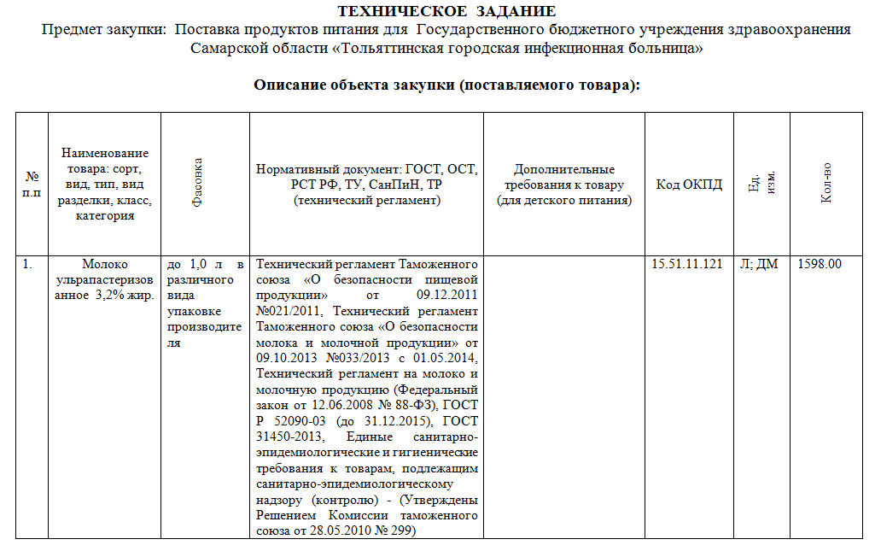
Продукты питания

Slide 10
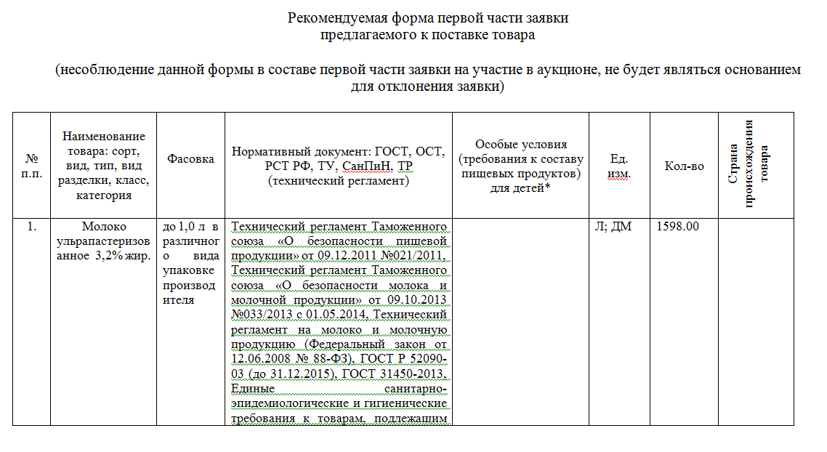
Продукты питания

Slide 11
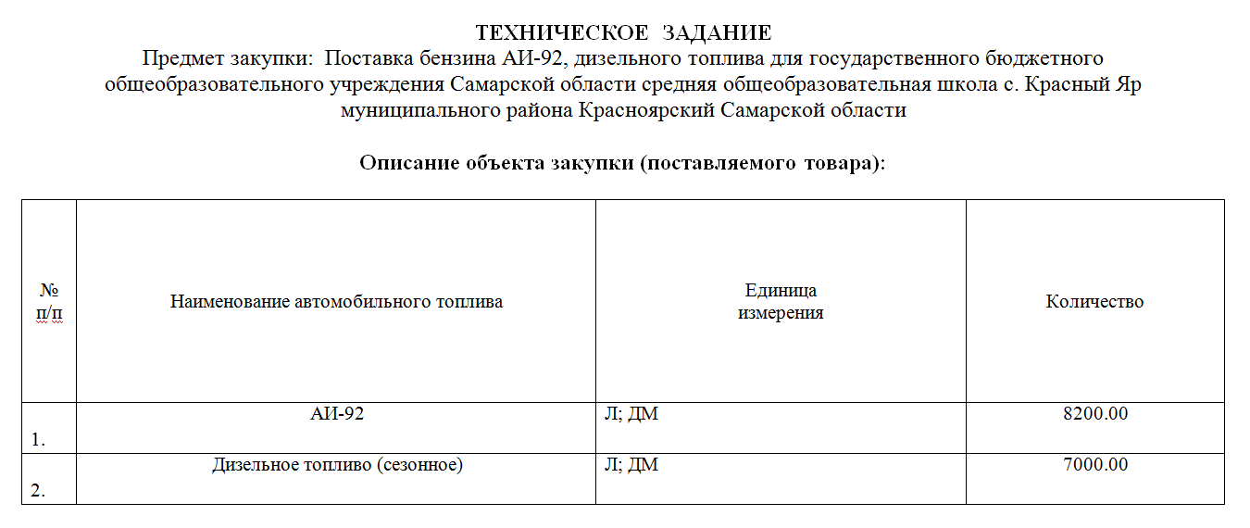
Автомобильное топливо

Slide 12
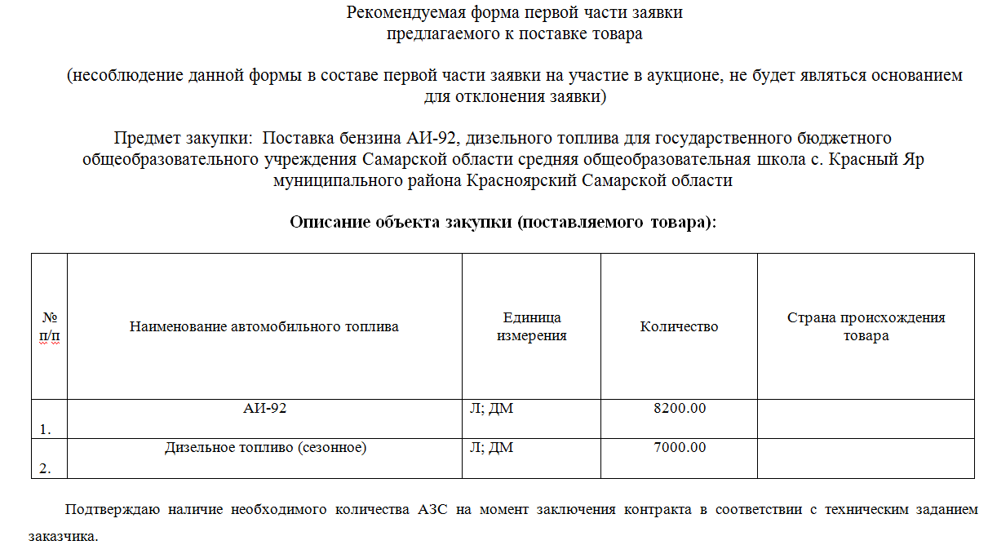
Автомобильное топливо

Slide 13
Планируемые каталоги
Перевязочные средства
Дезинфицирующие средства
Канцелярские товары
Моющие, хозяйственные средства
Горюче-смазочные материалы (автохимия, масла)
и д.р.

Slide 14
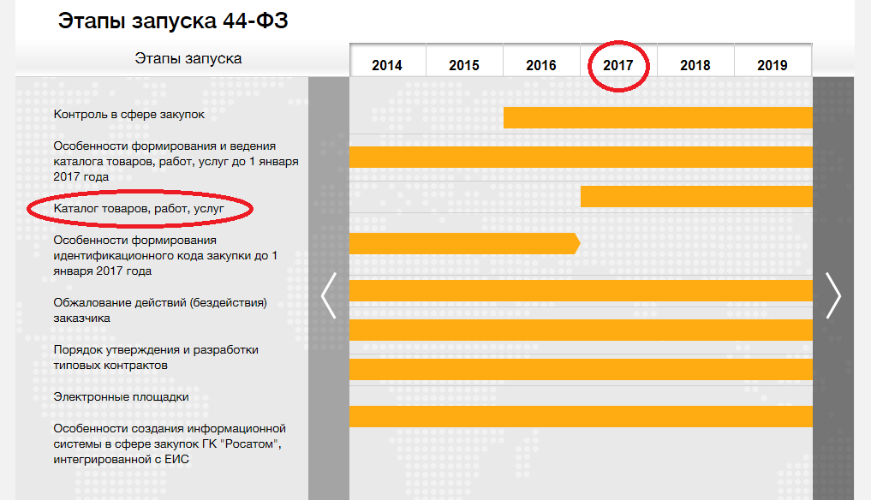
http://goszakupki.open.gov.ru

Slide 15
Ошибки участников - основания для отклонения заявок.
Основания отклонения - Статья 67 44-ФЗ:
непредоставление информации, предусмотренной частью 3 статьи 66 44-ФЗ, или предоставления недостоверной информации
т.е. непредоставление конкретных показателей, соответствующих значениям, установленным документацией о таком аукционе и наименования страны происхождения товара

Slide 16
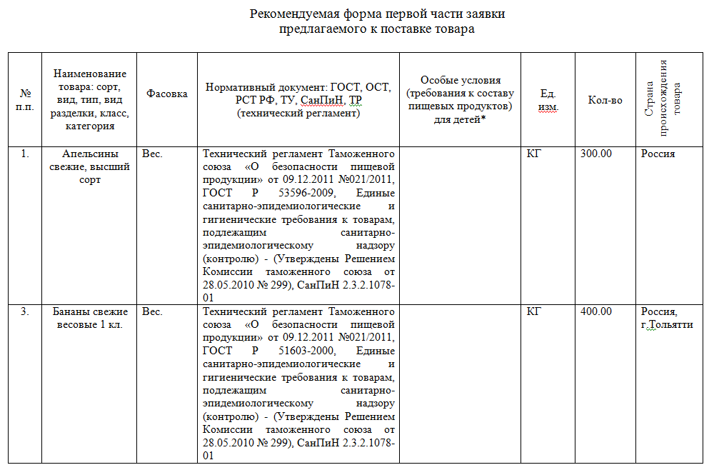
Предоставление недостоверной информации

Slide 17
Ошибки участников - основания для отклонения заявок.
Основания отклонения - Статья 67 44-ФЗ:
несоответствие информации, предусмотренной частью 3 статьи 66 44-ФЗ, требованиям документации о таком аукционе.
ЛЮБОЕ ОТКЛОНЕНИЕ ОТ ТЕХНИЧЕСКОГО ЗАДАНИЯ, В ТОМ ЧИСЛЕ УЛУЧШЕННЫЕ ХАРАКТЕРИСТИКИ

Slide 18
Ошибки участников во 2-х частях заявок
непредоставление документов подтверждающих полномочия лица действующего от имени участника закупки
(доверенность, протокол об избрании директора)
непредоставление декларации о принадлежности к субъектам малого предпринимательства или социально ориентированным некоммерческим организациям. (достаточно галочки «√» на площадке).

